Slide 1
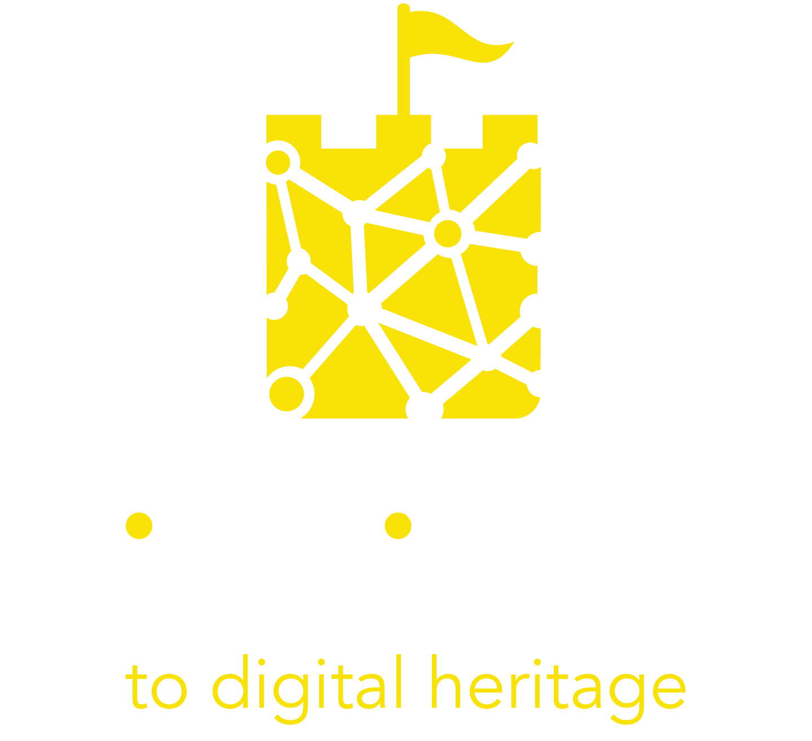
Modulo 5
Marketing digitale per la vostra esperienza di patrimonio culturale digitale

Slide 2
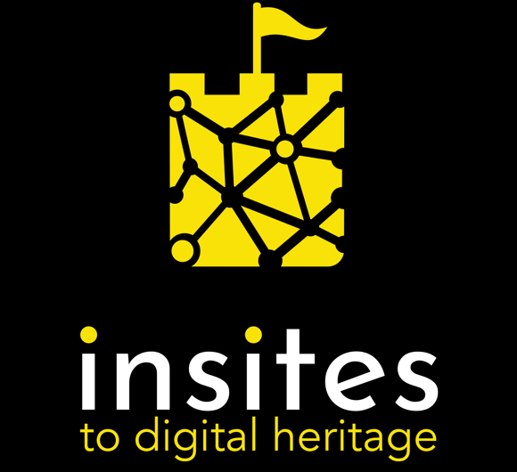
In questo modulo imparerai a:
Distinguere tra marketing tradizionale e marketing digitale;
Spiegare e utilizzare gli elementi del digital storytelling come strumento chiave del marketing del XXI° secolo;
Spiegare e utilizzare i contenuti generati dagli utenti nelle vostre azioni di marketing;
Valutare i migliori casi di studio di digital storytelling e user-generated content nella pratica;
Usare 5 strumenti utili che possono essere utilizzati per il marketing digitale della vostra esperienza di patrimonio culturale digitale.

Slide 3
INDICE DEI CONTENUTI
01
Marketing digitale per il patrimonio culturale digitale
02
Riflettori puntati sulla narrazione digitale
03
Sfruttare il potenziale dei contenuti generati dagli utenti
04
Casi studio e strumenti utili

Slide 4
01. Marketing digitale per il patrimonio culturale digitale

Slide 5
COS’È IL MARKETING?
Il marketing è l'azione o l'attività di promozione e vendita di prodotti o servizi, comprese le ricerche di mercato e la pubblicità.
Il marketing è l'attività in cui la tua organizzazione mette il cliente al centro di tutte le tue attività.

Slide 6
COS’È IL DIGITAL MARKETING?
Il marketing digitale viene condotto attraverso siti web, motori di ricerca, blog, social media, video, e-mail e canali simili per raggiungere i clienti.
In poche parole, il marketing digitale si riferisce a qualsiasi metodo di marketing condotto attraverso canali digitali.

Slide 7
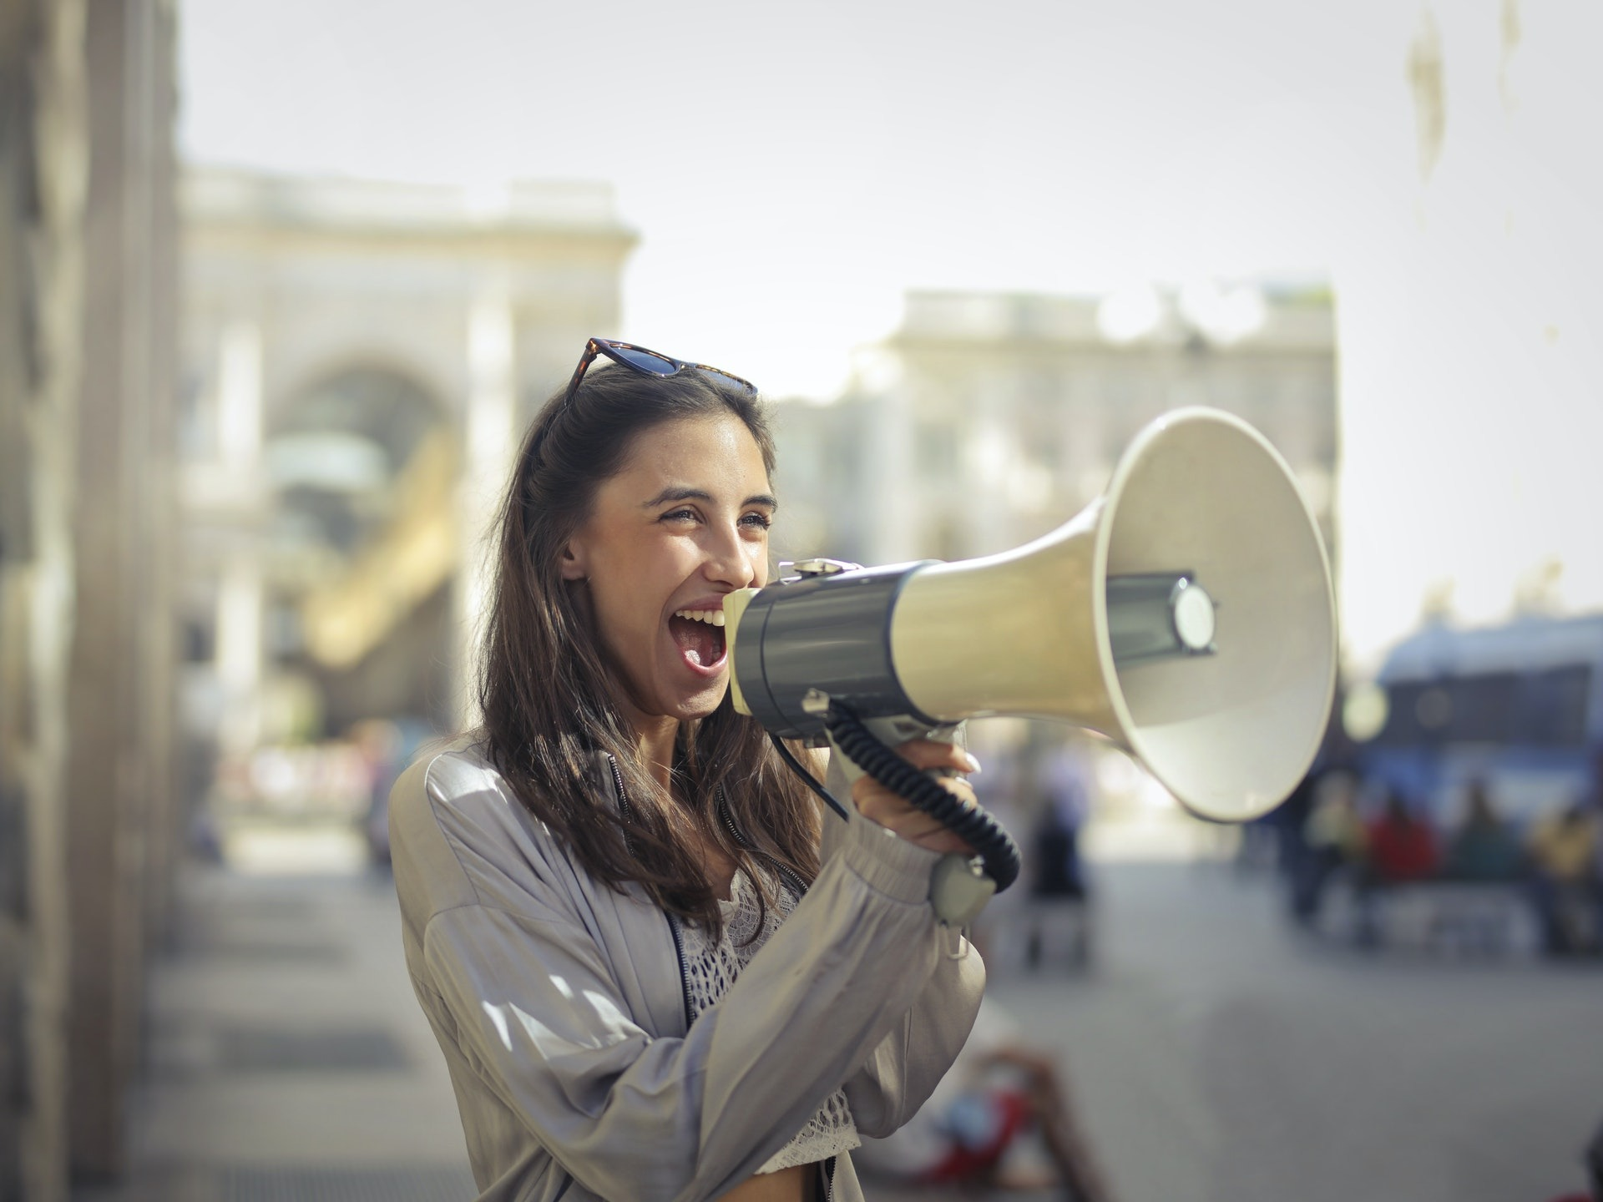
COS’È UNA STRATEGIA DI MARKETING?
Una strategia di marketing è il piano generale di un'azienda per raggiungere le persone giuste e trasformarle in clienti del prodotto o del servizio che fornisce.
La strategia di marketing di un'azienda contiene la sua proposta di valore, i messaggi chiave di marketing, le informazioni sul cliente target e altri elementi di alto livello.
Fonte: Investopedia

Slide 8
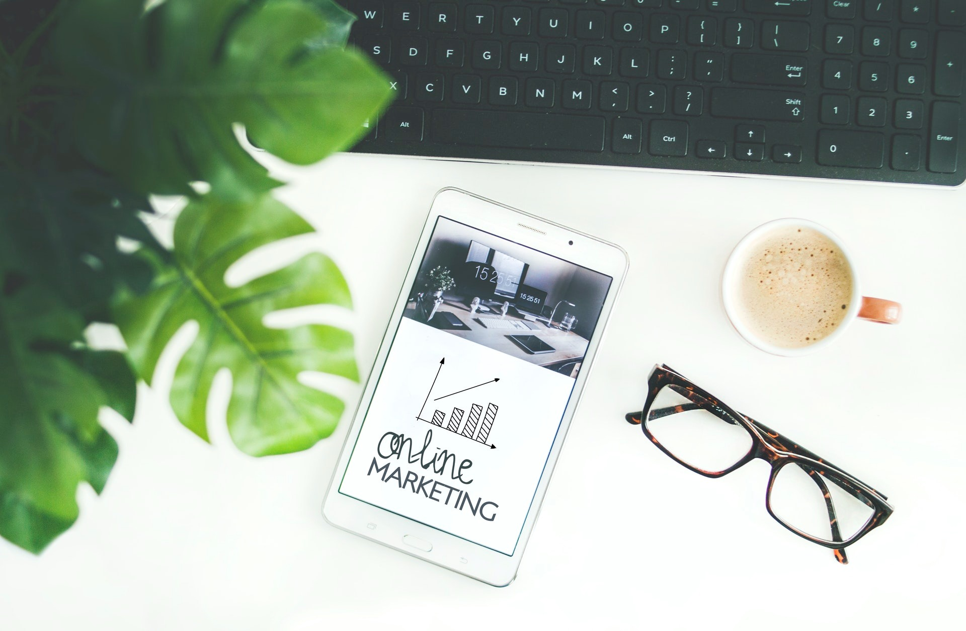
COS’È UNA STRATEGIA DI MARKETING DIGITALE?
Una strategia di marketing digitale è un insieme di azioni pianificate per essere eseguite online per raggiungere specifici obiettivi aziendali. Il marketing digitale è di fondamentale importanza quando si parla di patrimonio culturale digitale.
Eseguire regolarmente una verifica del marketing digitale è un ottimo modo per valutare ciò che funziona e ciò che si può migliorare. Fatelo prima di intraprendere qualsiasi azione di promozione per la vostra nuova iniziativa/attività sul patrimonio culturale digitale.
Source: Investopedia

Slide 9
PERCHÉ IL MARKETING DIGITALE È IMPORTANTE PER IL PATRIMONIO CULTURALE DIGITALE?
Per rimanere rilevanti e attrarre le nuove generazioni, le organizzazioni culturali devono passare alle strategie di marketing digitale. Il patrimonio culturale ha grandi vantaggi da sfruttare nel marketing digitale:
Una storia lunga e ricca;
Un senso di nostalgia;
Una provenienza unica;
Una competenza o un savoir-faire molto speciale.
In questo modo le organizzazioni culturali hanno un vantaggio nello sviluppo dell'autenticità e della fiducia del loro pubblico, due caratteristiche che stiamo imparando essere molto importanti nel marketing digitale.

Slide 10
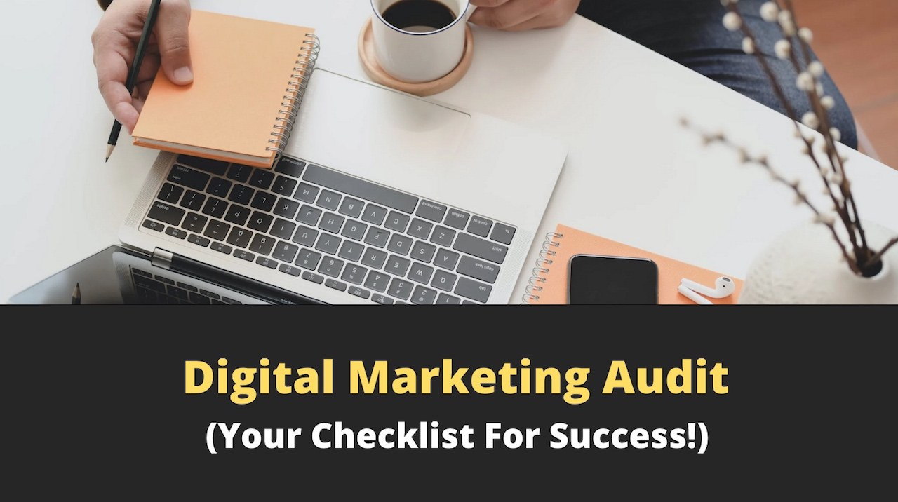
ATTIVITÀ SUGGERITA
Esegui una verifica del marketing digitale
Un audit di marketing digitale è un check-up completo di ogni singola parte della tua strategia digitale.
Alla fine dell'audit, dovresti avere ben chiaro cosa va bene e cosa no, oltre a un rapporto altamente funzionale da consegnare al tuo team di marketing o all'agenzia.
Ci sono diverse risorse online che puoi usare per aiutarti a condurre un audit di marketing digitale.

Slide 11
02. Riflettori puntati sulla narrazione digitale

Slide 12
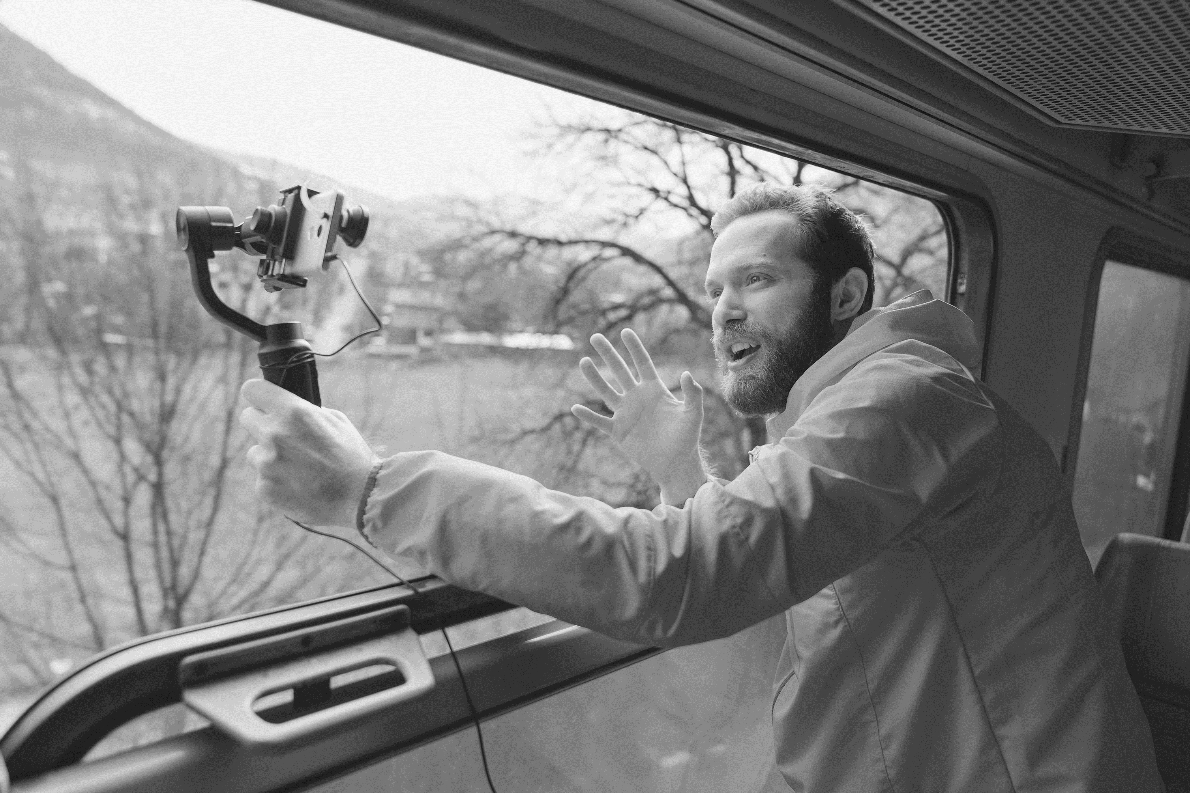
“Lo storytelling è il modo più potente per diffondere le idee nel mondo di oggi”
Robert McKee

Slide 13
Che cos'è lo Storytelling e che cosa c’entra con il marketing?
Lo storytelling è il processo di creazione di un legame con il cliente e di vendita di un prodotto.
Attraverso un'abile scrittura, tuttavia, si crea una storia che non solo entra in contatto con i clienti, ma stabilisce che l'azienda è una risorsa affidabile
Il cliente entra in contatto emotivo con la storia e il messaggio viene considerato autentico. Anche se il cliente è consapevole che la storia viene usata per vendere qualcosa, è comunque più propenso ad acquistare in base al legame che ha creato attraverso la storia.
Lo storytelling è un elemento molto importante in questo corso di formazione, si veda il Modulo 3 per approfondire l'argomento.

Slide 14
Che cos’è lo storytelling digitale? E perché è una potente tecnica di marketing?
Lo storytelling digitale è un nuovo metodo che consente alle organizzazioni di attirare le persone sul proprio sito web utilizzando tecniche di narrazione digitali. Anziché raccontare la propria storia con un unico metodo, come il video o il testo, le aziende utilizzano questi elementi, oltre a immagini, audio registrato, animazione e musica.
Fonte: ifamemedia.com

Slide 15
Storytelling per il Marketing
Lo storytelling nel marketing è fondamentale per il successo del tuo marchio, grazie al suo potere di creare legami. Lo storytelling del marchio è un tipo specifico di content marketing che coinvolge emotivamente.

Slide 16
I tipi di storia che puoi raccontare…
La tua storia personale: la tua storia, come hai iniziato, le scelte che hai fatto, sono state coinvolte altre persone?
La storia della tua passione: Quello che ami e perché ami ciò che fai.
La storia della personalità: Come le persone potrebbero percepire il tuo marchio, l'esperienza del cliente o il tuo approccio al lavoro.
La storia del visitatore: Cosa dicono di te i tuoi visitatori?
La storia del team: Come i dipendenti spiegano i sistemi, il "feeling" o la cultura dell'azienda

Slide 17
Per esempio…
Il progetto wAVE
Il Cornwall Museum ha costruito esperienze immersive con cinque piccole sedi del patrimonio culturale, consentendo loro di raccontare storie in modi nuovi e diversi sfruttando il design incentrato sull'utente.
A lungo termine, questi progetti hanno rafforzato la fiducia digitale dei team di questi musei, cambiando il modo in cui raccontano le storie e quello che potrebbero fare in futuro.
SCOPRI DI PIU'
Puoi saperne di più su questo caso studio a questo link.

Slide 18
Elementi di Storytelling Digitale
inizio
Come una buona sceneggiatura cinematografica, una buona storia digitale deve avere un evento che le dà inizio, problemi che devono essere superati e un finale forte.
Ci sono anche altre caratteristiche fondamentali. Diamo un'occhiata...
metà
fine

Slide 19
Elementi di Storytelling Digitale
Emozione
Una storia può essere ottima nella sua aderenza tecnica alle regole dello storytelling, ma è ancora migliore se contiene emozioni. L'emozione è ciò che ci unisce come persone (e come consumatori!). Il marketing emozionale è una forma di comunicazione in cui una singola emozione viene sfruttata per aiutare il pubblico a identificarsi con un prodotto e ad acquistarlo. Le emozioni nel marketing, come la rabbia, la felicità o la compassione, danno maggiore significato e profondità all'esperienza di un marchio o di un prodotto.

Slide 20
Elementi di Storytelling Digitale
Autenticità
Le persone capiscono subito se una storia non è aderente alla verità e ai valori del marchio o dei suoi clienti. Se usata correttamente, l'autenticità nel marketing aiuta a distinguersi in un mercato altrimenti rumoroso. L'autenticità è uno strumento potente per creare connessioni reali con il pubblico e costruire la fiducia reciproca. Ricordate che molti consumatori si interessano dei valori di un marchio e delle cause che sostiene.

Slide 21
Elementi di Storytelling Digitale
Affidabilità
Le persone devono sentirsi in qualche modo legate alla storia, altrimenti non riusciranno a sentirla. Quante volte avete sentito qualcuno dire: "Non mi è piaciuto quel film perché non c'era nessuno di simpatico"? Nel marketing, essere affidabili significa ascoltare davvero i clienti e i potenziali clienti ed essere veramente interessati a ciò che hanno da condividere su di loro.

Slide 22
ATTIVITÀ SUGGERITA
Crea la storia del tuo marchio rispondendo a queste domande
Questo esercizio ti aiuterà a sviluppare materiale di marketing che potrà essere utilizzato per avviare una campagna di PR.
Come, quando e perché è iniziata la tua attività?
Qual è il tuo background? Il background del bene culturale che promuovi?
Chi ti ha aiutato a iniziare? Ad esempio, uno storico locale, un gruppo di tutela del patrimonio...
Come ti procuri le competenze e le idee per i tuoi servizi?
Quali sono i tuoi punti di forza? (cosa ti rende diverso da altri che vendono cose simili).
Che cosa è importante per te? A livello personale, professionale, ecc.
Sei attento alla tutela dell'ambiente?
Come immagini il futuro?

Slide 23
Storytelling digitale + social media
I social media e le piattaforme online consentono ai siti culturali e ai musei di comunicare con i visitatori in tempo reale, in modo semplice, gratuito e interattivo.
Le storie dietro le quinte, utilizzate insieme ad anteprime di eventi o mostre temporanee, quiz e giochi interattivi sono solo alcune delle opzioni che puoi utilizzare per aumentare il coinvolgimento degli utenti e di conseguenza rafforzare il marchio della tua istituzione culturale.

Slide 24
Per esempio…
Il Rijksmuseum su TikTok
107.3K Followers
528.7K Mi piace
Il Museo Nazionale dei Paesi Bassi utilizza TikTok come strumento di marketing principale. Lo usa per creare un ulteriore livello di coinvolgimento dei visitatori prima e dopo la visita. I visitatori sono incoraggiati a partecipare a sfide di disegno e altro.
SCOPRI DI PIU'
È possibile conoscere altri strumenti del nostro kit di strumenti tecnologici INSITES sul nostro sito web.

Slide 25
TOP TIP – Perché i vostri sforzi di Digital Storytelling abbiano successo, dovete pescare dove ci sono i pesci e usare l'esca giusta!
Ogni social network ha un pubblico di riferimento specifico. Lo Storytelling digitale e il marketing funzionano meglio se si tiene conto di questo aspetto e si creano contenuti su misura per ciascuna di queste generazioni di utenti:
Millennials su Instagram;
Generazione Z su TikTok;
Baby Boomers su Facebook.
La comprensione e la conoscenza degli utenti target è ancora una volta un fattore chiave per il successo della comunicazione.
(questo ci riporta al Modulo 4 e al nostro esercizio sulle persone).

Slide 26
Storytelling digitale + video
I video sono uno dei modi più efficaci per coinvolgere il pubblico. Infatti, due terzi delle persone preferiscono i video ai testi durante l'apprendimento. I video sono divertenti e riescono a catturare e mantenere alta l'attenzione molto più a lungo dei contenuti testuali.
Soprattutto le generazioni più giovani sono le più assidue consumatrici di contenuti video: una netta maggioranza di utenti di età compresa tra i 18 e i 29 anni dichiara di utilizzare Snapchat (71%) e Instagram (73%) quotidianamente, e più della metà riferisce di farlo più volte al giorno.

Slide 27
Un esempio…
King of the Vikings Waterford – Vox Pops
Il termine "vox pop" deriva dalla locuzione latina vox populi, che significa "voce del popolo". A soggetti casuali viene chiesto di esprimere il proprio parere su un determinato argomento e le loro risposte vengono presentate allo spettatore/lettore come un riflesso dell'opinione popolare. In questo video, è possibile vedere la vox pop utilizzata per scopi di marketing.
King of the Vikings VR - Vox Pops - YouTube

Slide 28
TOP TIP - Storytelling digitale in azione - Andare in diretta con video virtuali/visite guidate
Negli ultimi anni, abbiamo assistito alla pandemia di Coronavirus che ha costretto tutti a rimanere a casa e che ha portato molti siti del patrimonio culturale a chiudere i battenti e a diventare virtuali. Molti hanno creato e offerto visite virtuali guidate invece di visite di persona.
MA le visite virtuali non sono solo per le pandemie. Sono un elemento importante per rendere il patrimonio culturale più accessibile, soprattutto per coloro che non sono fisicamente in grado di viaggiare. (Se non hai incluso questo tipo di visitatori nel tuo lavoro del Modulo 4, ti suggeriamo di prenderle in considerazione ora).
Lo streaming di visite guidate gratuite che raccontano storie forti rafforzerà la presenza e il marchio del tuo patrimonio culturale per una diffusione più inclusiva e capillare della cultura. Oggi è possibile organizzare visite guidate dal vivo in modo semplice e quasi del tutto gratuito, grazie agli strumenti digitali di videoconferenza e ai social network.

Slide 29
3. Sfruttare il potenziale dei contenuti generati dagli utenti

Slide 30
Cosa sono i Contenuti Generati dagli Utenti?
UGC è l'acronimo di User Generated Content, un termine che si riferisce ai contenuti pubblicati online in modo autonomo e volontario dagli utenti. Quando le persone visitano un museo, una mostra d'arte o fanno un'esperienza culturale, spesso desiderano condividere la loro esperienza con amici e follower sui loro profili social. Questa produzione di contenuti, che consiste principalmente nella pubblicazione di foto, video e brevi recensioni, si traduce spesso in un notevole guadagno di immagine per l'organizzazione culturale.

Slide 31
Tipologie di UGC
Definiamo UGC tutti i contenuti relativi a un marchio che un cliente crea e condivide online su propria iniziativa. Possono essere UGC visuali come foto, selfie e video, o testuali come recensioni e testimonianze online pubblicate su siti di recensioni di terze parti (Google, TripAdvisor, ecc.).

Slide 32
Contenuti generati dagli utenti e storytelling digitale
Gli UGC possono giocare un ruolo essenziale nel promuovere l'immagine del museo come più vicina ai visitatori e alle loro aspettative. Questo è particolarmente importante quando c'è un elemento di patrimonio culturale digitale e/o di turismo immersivo.
L'UGC può portare a conversazioni online sul tuo patrimonio culturale. Quando si ripubblicano i contenuti generati dagli utenti, il loro autore si sente apprezzato e ricompensato, e questi sentimenti contribuiscono alla creazione di una forte relazione basata sulla fiducia.
In questo modo, gli UGC umanizzano i marchi e creano connessioni più dirette con il pubblico attuale e futuro. Riprendendo quanto appreso sul marketing digitale, possiamo farci un'idea di come gli UGC possano apportare emozioni, autenticità e relazionalità ai vostri sforzi di marketing.

Slide 33
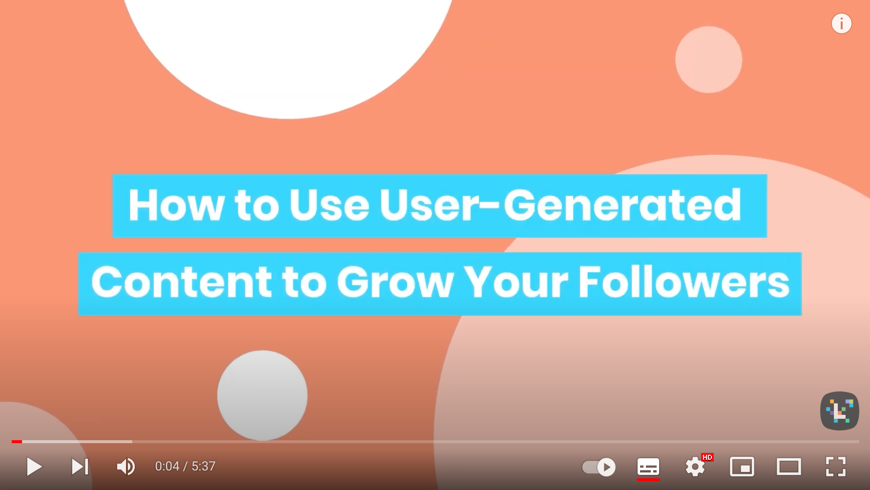
Guarda questo video per saperne di più sugli UGC
Link: https://www.youtube.com/watch?v=mD_73JCEaNc&t=2s

Slide 34
04. Casi studio e strumenti utili

Slide 35
Caso Studio
Il MET Museum
Il MET Museum di New York ha organizzato visite guidate online durante la pandemia di COVID19.
Hanno offerto oltre 116 visite guidate tra luglio e dicembre 2020 e hanno raggiunto oltre 2800 visitatori virtuali.
In questo video, puoi fare un
tour della mostra - Creare il Met, 1870-2020, narrato da Steve Martin.

Slide 36
Visite virtuali con il British Museum
Le visite virtuali con il British Museum sono guidate da un esperto che tiene un workshop via Zoom.
Progettata principalmente per le scuole, la visita virtuale include attività dal vivo, quiz interattivi e domande stimolanti che permettono alle classi di migliorare la loro conoscenza e comprensione del passato.
Potete trovare altri strumenti nel nostro toolkit tecnologico INSITES sul nostro sito web.

Slide 37
Tour virtuali di Dubrovnik
L'epidemia di coronavirus ha messo in pausa molti viaggi, inducendo molti fornitori di beni culturali e turistici attenti alla tecnologia a innovare. Ad esempio, nella città di Dubrovnik, le guide turistiche hanno iniziato a offrire visite virtuali in diretta streaming.
Le guide di ToursByLocals offrono ora visite guidate virtuali che consentono di incontrare una persona del posto e di esplorare una nuova città da casa propria. Hanno inserito un intelligente trucco di marketing e un'offerta speciale: "Riscatta il 100% del valore del tuo tour virtuale dal vivo (fino a un limite di 150 USD) quando prenoti un futuro tour di persona con la stessa guida!".
SCOPRI DI PIU'

Slide 38
Caso Studio
Reggia di Caserta, Italy
Podcast
La Reggia di Caserta, in Italia, ha lanciato una serie di podcast online, disponibili su Spotify.
Il podcast racconta la storia del palazzo e di coloro che lo hanno abitato nel corso dei secoli. Due esempi sono la serie dedicata alle "Storie di donne nella costruzione di un regno" e la serie TerraeMotus40 che si concentra sulla collezione di arte contemporanea Terrae Motus del Palazzo.
Audio stories | Reggia di Caserta (cultura.gov.it)
LEARN MORE

Slide 39
Fonti
McIntyre (2020) Culture in Lockdown. Part 1: We can do digital, can we do strategy? https://www.culturehive.co.uk/resources/culture-in-lockdown-part-1-we-can-do-digital-can-we-do-strategy/
Abrams (2019), Personas and designing the ideal museum experience, accessible at: https://cutt.ly/DQnUvg1
Prensky (2001), Digital Natives, Digital Immigrants, accessible at: https://cutt.ly/0nJdZAP
Global Web Index (2019) Audience Report, accessible at: https://cutt.ly/7QnKH16
McGarry (2021), Attracting Millennials to Museums: Your Complete Marketing Guide, accessible at: https://cutt.ly/LnJdLqp
Lu (2021), How Heritage Organizations Can Find Their Way Into Digital Storytelling, accessible at: https://jingculturecommerce.com/heritage-digital-digital-storytelling-takeaways/
Revelx, Persona Canvas, accessible at: https://cutt.ly/SQnJZ2c
Nielsen Norman Group (2018), Empathy Mapping: The First Step in Design Thinking, accessible at: https://cutt.ly/EQnKSNX
Chen (2021), How The V&A’s New Digital Platform Centers Access and Audience, accessible at: https://cutt.ly/snJdFZa
Coates (2019), Modern museums in the internet generation - memes and millennials, accessible at: https://cutt.ly/RnJdJve
Abrams (2019), Personas and designing the ideal museum experience, accessible at: https://cutt.ly/TQnUmbq
Culture Connect, Practicum Vol. 1: Empathy Maps https://cultureconnectme.com/practicum-vo-1-empathy-maps/

Slide 40
Prossimi passi – Modulo 6
Il prossimo modulo affronta i temi del lavoro in
partnership con altri custodi del patrimonio culturale.

